Slide 1
/02
会展类客户满意度

Slide 2
会展客户——展览活动主（承）办
指标 | 满意度 | 重要性
展览主承办 | 9.5 | 9.7
指标 | 满意度 | 重要性
会展服务 | 9.91 | 9.93
销售经理服务态度 | 9.89 | 10
销售经理业务能力 | 9.89 | 10
现场对接协调沟通 | 10 | 10
现场对接服务效率 | 10 | 10
工作人员仪容仪表 | 9.91 | 9.77
工作人员服务态度 | 10 | 9.97
工作人员业务技能 | 9.97 | 9.94
报馆流程及服务 | 9.94 | 9.94
现场布置与搭建 | 9.51 | 9.66
在线服务渠道便捷 | 9.94 | 9.85
撤展服务 | 9.91 | 9.97
展后回访 | 9.97 | 9.94
整体协调和配合 | 9.83 | 9.97
服务响应及时性 | 9.97 | 9.97
设备租赁 | 9.94 | 10
指标 | 满意度 | 重要性
硬件设施 | 9.48 | 9.92
园区停车方便 | 9.66 | 9.91
交通便利，容易到达 | 9.46 | 9.94
交通流线 | 9.51 | 9.94
货运通道 | 9.71 | 9.94
标识标牌清晰 | 9.34 | 9.94
设施设备齐全 | 9.37 | 9.91
展厅使用情况 | 9.29 | 9.89
配套服务 | 9.76 | 9.93
餐饮服务 | 9.27 | 9.9
客房服务 | 10 | 10
安保服务 | 9.91 | 9.94
保洁服务 | 9.86 | 9.89
智慧场馆 | 8.83 | 9
杭州国博APP | 9 | 8
室内导航系统 | 9.33 | 9.67
寻车系统 | 9 | 9.33
云上看馆 | 8 | 9

Slide 3
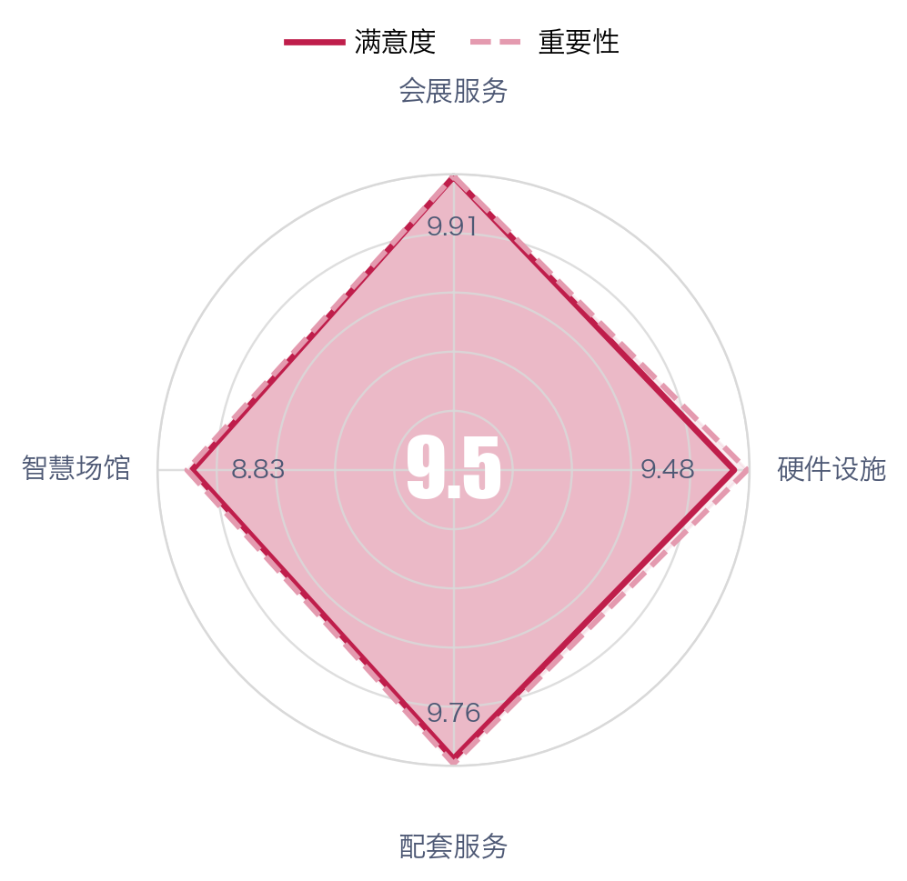
会展客户——展览活动主（承）办
图表分析内容待补充。后续将在此处补充该客户分组二级指标的整体解读、优势项与待提升项。

Slide 4
会展客户——参展商
指标 | 满意度 | 重要性
参展商 | 9.62 | 9.94
指标 | 满意度 | 重要性
会场服务 | 9.91 | 9.98
工作人员仪容仪表 | 9.99 | 9.98
工作人员服务态度 | 10 | 9.99
工作人员业务技能 | 10 | 10
现场布置与搭建 | 9.63 | 9.94
接待引导服务 |  | 10
硬件设施 | 9.2 | 9.86
园区停车方便 | 8.41 | 9.78
交通便利，容易到达 | 9.45 | 9.88
标识标牌清晰 | 9.12 | 9.81
设施设备齐全 | 9.24 | 9.87
展厅使用情况 | 9.11 | 9.82
参展环境 | 9.84 | 9.97
配套服务 | 9.75 | 9.97
餐饮服务 | 9.18 | 9.89
客房服务 | 9.8 | 10
安保服务 | 10 | 10
保洁服务 | 10 | 10

Slide 5
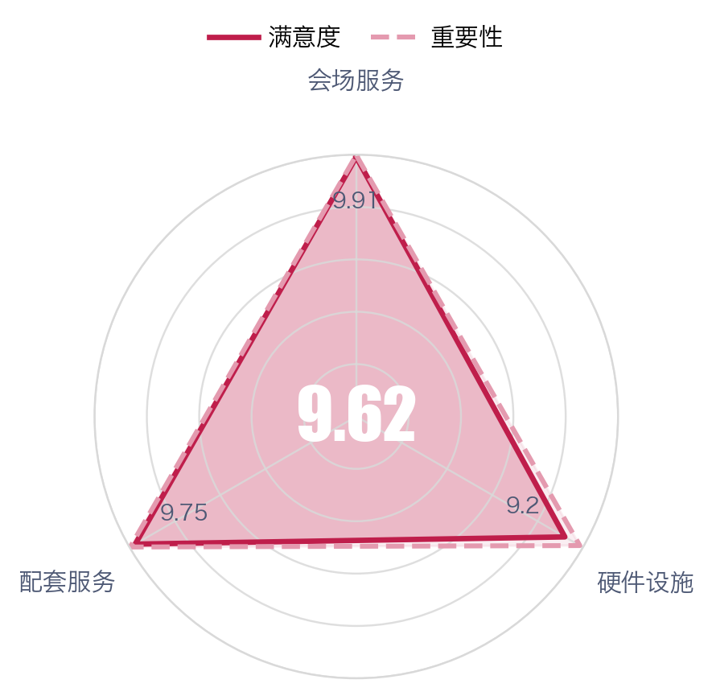
会展客户——参展商
图表分析内容待补充。后续将在此处补充该客户分组二级指标的整体解读、优势项与待提升项。

Slide 6
会展客户——专业观众
指标 | 满意度 | 重要性
专业观众 | 9.65 | 9.91
指标 | 满意度 | 重要性
会展服务 | 9.99 | 9.99
工作人员仪容仪表 | 9.99 | 9.98
工作人员服务态度 | 9.99 | 9.99
工作人员业务技能 | 9.98 | 9.99
接待引导服务 | 10 | 10
硬件设施 | 9.37 | 9.87
展会路线安排 | 9.19 | 9.78
园区停车方便 | 9.13 | 9.83
交通便利，容易到达 | 9.55 | 9.93
标识标牌清晰 | 9.27 | 9.89
设施设备齐全 | 9.39 | 9.84
展厅使用情况 | 9.19 | 9.83
参展环境 | 9.9 | 9.98
配套服务 | 9.59 | 9.86
餐饮服务 | 8.92 | 9.88
客房服务 | 9.45 | 9.56
安保服务 | 9.99 | 9.99
保洁服务 | 9.99 | 9.99

Slide 7
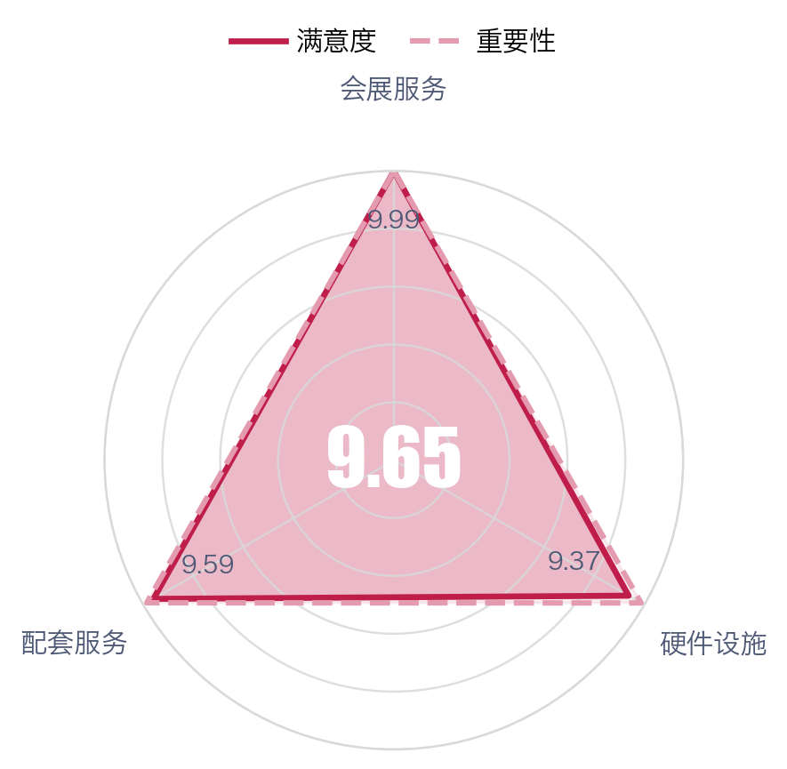
会展客户——专业观众
图表分析内容待补充。后续将在此处补充该客户分组二级指标的整体解读、优势项与待提升项。

Slide 8
会展客户——会展服务商
指标 | 满意度 | 重要性
会展服务商 | 9.85 | 9.94
指标 | 满意度 | 重要性
会展服务 | 9.95 | 9.95
现场对接协调沟通 | 10 | 10
现场对接服务效率 | 10 | 10
工作人员仪容仪表 | 10 | 9.79
工作人员服务态度 | 10 | 10
工作人员业务技能 | 10 | 10
现场布置与搭建 | 9.53 | 9.95
报馆流程及服务 | 10 | 10
在线服务渠道便捷 | 10 | 9.94
工程设备服务 | 9.89 | 9.95
整体协调和配合 | 10 | 10
服务响应及时性 | 10 | 10
撤展服务 | 9.95 | 10
展后回访 | 10 | 9.73
指标 | 满意度 | 重要性
硬件设施 | 9.67 | 9.91
交通便利，容易到达 | 9.89 | 10
标识标牌清晰 | 9.84 | 10
交通流线 | 9.74 | 10
园区停车便利 | 9.68 | 10
货运通道 | 9.53 | 10
快递物流 | 9.95 | 9.89
休息空间 | 9.42 | 9.42
设施设备齐全 | 9.32 | 10
配套服务 | 9.92 | 9.97
餐饮服务 | 9.73 | 10
客房服务 | 10 | 10
安保服务 | 10 | 10
保洁服务 | 9.95 | 9.89

Slide 9
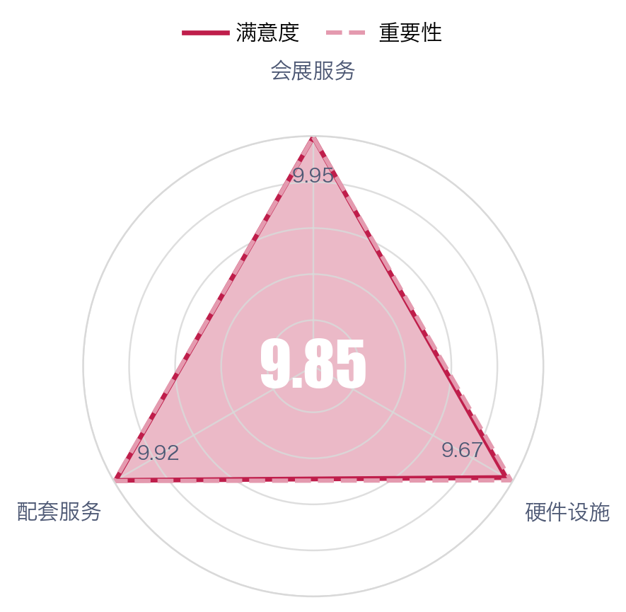
会展客户——会展服务商
图表分析内容待补充。后续将在此处补充该客户分组二级指标的整体解读、优势项与待提升项。

Slide 10
会展客户——会议活动主（承）办
指标 | 满意度 | 重要性
会议主承办 | 9.53 | 9.55
指标 | 满意度 | 重要性
会展服务 | 9.9 | 9.89
销售经理服务态度 | 9.93 | 10
销售经理业务能力 | 9.9 | 10
现场对接协调沟通 | 10 | 9.97
现场对接服务效率 | 9.97 | 9.93
工作人员仪容仪表 | 9.97 | 9.7
工作人员服务态度 | 10 | 9.97
工作人员业务技能 | 9.93 | 9.9
现场布置与搭建 | 9.83 | 9.8
茶歇服务与品质 | 9.74 | 9.78
在线服务渠道便捷 | 9.86 | 9.82
报馆流程及服务 | 9.9 | 9.87
工程设施设备 | 9.9 | 9.9
撤会服务 | 9.9 | 9.8
会后回访 | 9.77 | 9.87
整体协调和配合 | 9.93 | 9.97
服务响应及时性 | 9.93 | 9.97
指标 | 满意度 | 重要性
硬件设施 | 9.51 | 9.76
交通便利，容易到达 | 9.6 | 9.87
标识标牌清晰 | 9.2 | 9.77
会议厅室匹配性，方便性 | 9.5 | 9.77
设施设备齐全 | 9.47 | 9.83
休息空间 | 9.68 | 9.57
园区停车方便 | 9.5 | 9.83
AV效果 | 9.66 | 9.66
交通流线 | 9.47 | 9.77
配套服务 | 9.71 | 9.78
餐饮服务 | 9.16 | 9.64
客房服务 | 9.93 | 9.86
安保服务 | 9.81 | 9.85
保洁服务 | 9.93 | 9.77
智慧场馆 | 9 | 8.75
杭州国博APP | 9 | 8
室内导航系统 | 9 | 9
寻车系统 | 9 | 9
云上看馆 | 9 | 9

Slide 11
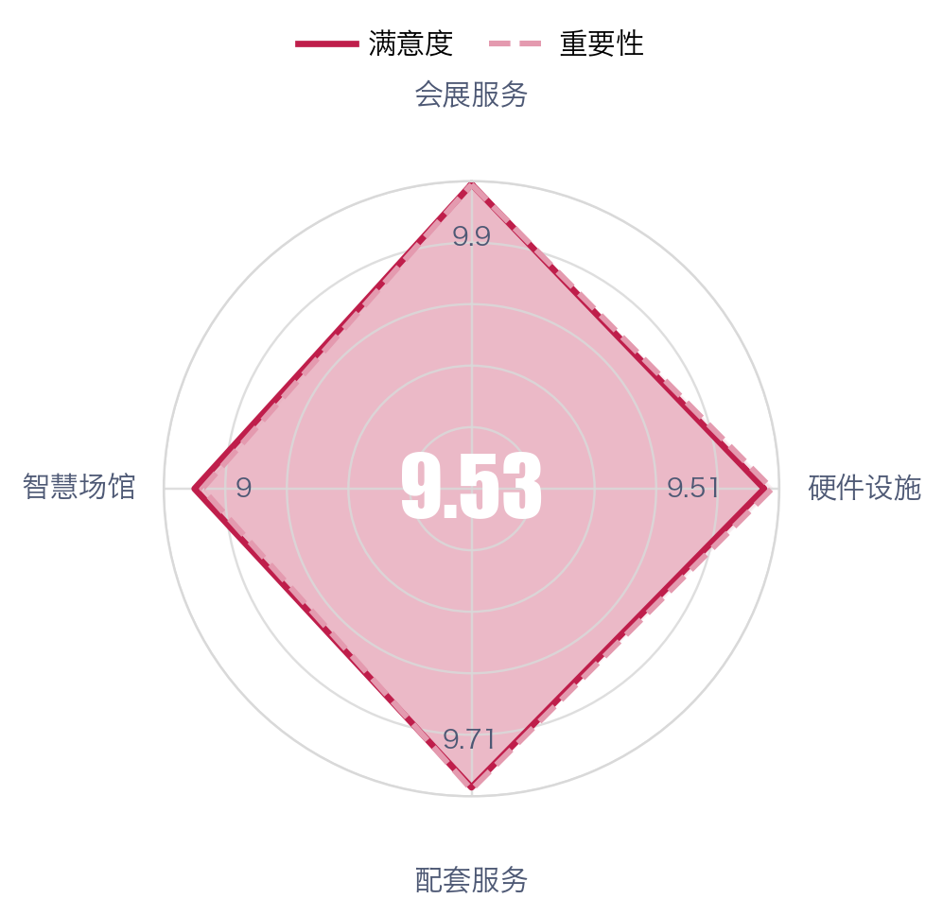
会展客户——会议活动主（承）办
图表分析内容待补充。后续将在此处补充该客户分组二级指标的整体解读、优势项与待提升项。

Slide 12
会展客户——参会客户
指标 | 满意度 | 重要性
参会人员 | 9.77 | 9.97
指标 | 满意度 | 重要性
会展服务 | 9.99 | 10
工作人员仪容仪表 | 10 | 10
工作人员业务技能 | 10 | 10
工作人员服务态度 | 10 | 10
接待引导服务 | 10 | 10
茶歇服务品质 | 9.95 | 10
指标 | 满意度 | 重要性
硬件设施 | 9.53 | 9.92
交通便利，容易到达 | 9.65 | 9.95
标识标牌清晰 | 9.29 | 9.91
会议厅室匹配性，方便性 | 9.41 | 9.91
设施设备齐全 | 9.51 | 9.91
休息空间 | 9.8 | 9.88
园区停车方便 | 8.74 | 9.81
AV效果 | 9.91 | 9.96
参会环境 | 9.95 | 9.99
配套服务 | 9.8 | 10
餐饮服务 | 9.37 | 10
客房服务 | 9.84 | 9.99
安保服务 | 10 | 10
保洁服务 | 10 | 10

Slide 13
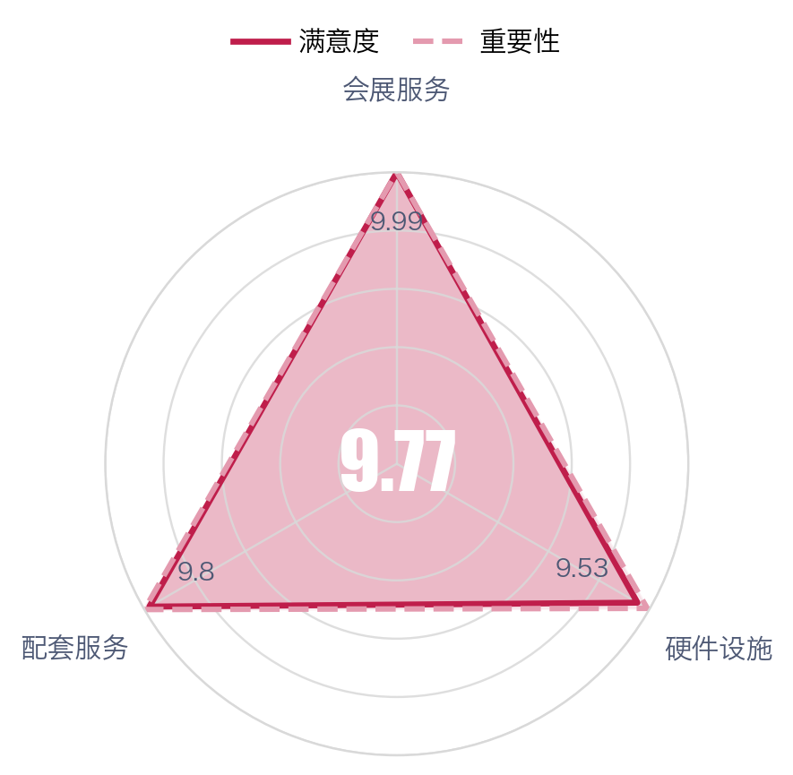
会展客户——参会客户
图表分析内容待补充。后续将在此处补充该客户分组二级指标的整体解读、优势项与待提升项。

Slide 14
/03
餐饮类客户满意度

Slide 15
餐饮客户——商务简餐
指标 | 满意度 | 重要性
商务简餐 | 9.48 | 9.71
指标 | 满意度 | 重要性
餐饮服务 | 9.82 | 9.88
菜品温度 | 9.86 | 9.87
菜品分量 | 9.72 | 9.8
供应速度 | 9.89 | 9.93
菜品卫生 | 9.87 | 9.89
工作人员服务品质 | 9.92 | 9.91
就餐区域温度 | 9.6 | 9.88
就餐区域卫生 | 9.88 | 9.91
硬件设施 | 8.98 | 9.61
园区停车方便 | 8.19 | 9.24
交通便利，容易到达 | 9.55 | 9.79
标识标牌清晰 | 9.21 | 9.81
智慧场馆 | 9.63 | 9.63
杭州国博APP | 9.25 | 9.25
寻车系统 | 10 | 10

Slide 16
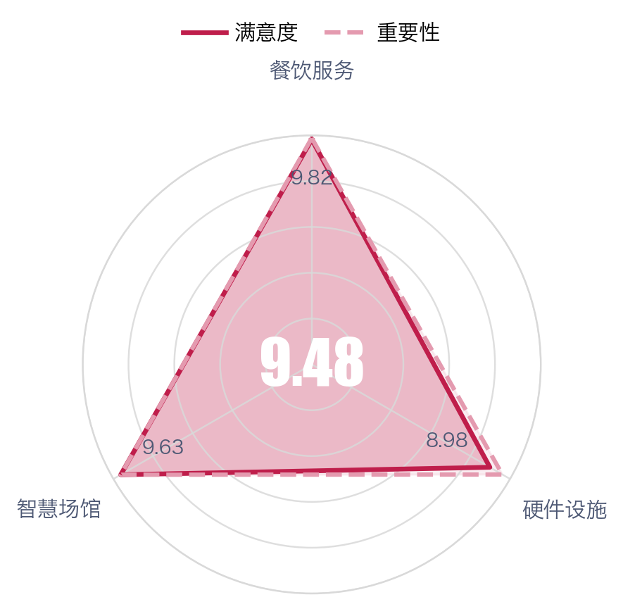
餐饮客户——商务简餐
图表分析内容待补充。后续将在此处补充该客户分组二级指标的整体解读、优势项与待提升项。

Slide 17
餐饮客户——特色美食廊
指标 | 满意度 | 重要性
特色美食廊 | 9.44 | 9.8
指标 | 满意度 | 重要性
餐饮服务 | 9.23 | 9.71
菜肴品质 | 8.93 | 9.69
菜品口味品相 | 8.61 | 9.55
菜品地方特色 | 8.71 | 9.59
菜肴份量 | 9.54 | 9.72
工作人员服务品质 | 9.77 | 9.79
就餐区域温度 | 9.37 | 9.73
就餐区域卫生 | 9.71 | 9.87
硬件设施 | 9.09 | 9.68
园区停车方便 | 8.74 | 9.44
交通便利，容易到达 | 9.47 | 9.8
标识标牌清晰 | 9.05 | 9.79
智慧场馆 | 10 | 10
杭州国博APP | 10 | 10

Slide 18
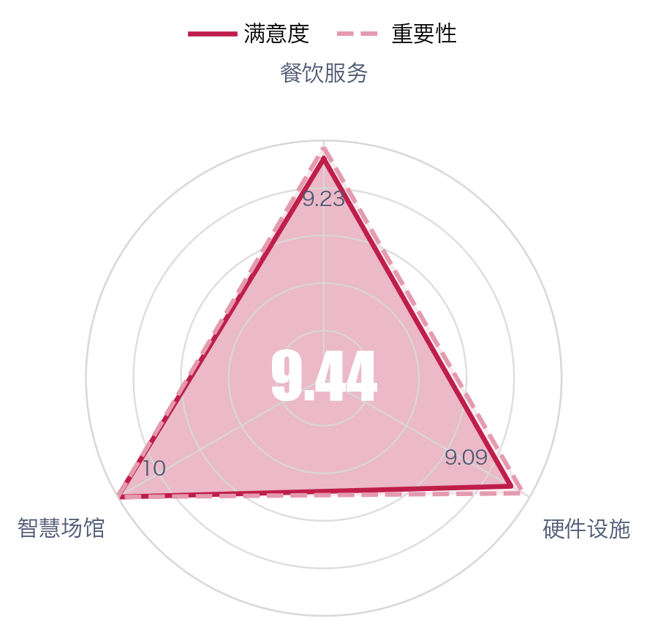
餐饮客户——特色美食廊
图表分析内容待补充。后续将在此处补充该客户分组二级指标的整体解读、优势项与待提升项。

Slide 19
餐饮客户——婚宴
指标 | 满意度 | 重要性
婚宴 | 9.38 | 9.76
指标 | 满意度 | 重要性
餐饮服务 | 9.69 | 9.88
接待指引 | 9.33 | 9.67
菜品口味品相 | 9.43 | 9.85
菜品地方特色 | 9.39 | 9.88
菜品供应速度 | 9.87 | 9.93
就餐区域温度 | 9.46 | 9.85
就餐区域卫生 | 9.81 | 9.94
工作人员仪容仪表 | 9.91 | 9.89
工作人员服务态度 | 9.91 | 9.9
工作人员业务技能 | 9.98 | 10
婚宴茶歇 | 9.85 | 9.91
菜品温度 | 9.7 | 9.86
硬件设施 | 9.07 | 9.64
园区停车方便 | 7.82 | 8.91
交通便利，容易到达 | 9.64 | 9.81
标识标牌清晰 | 9 | 9.92
宴会视听设备 | 9.81 | 9.92

Slide 20
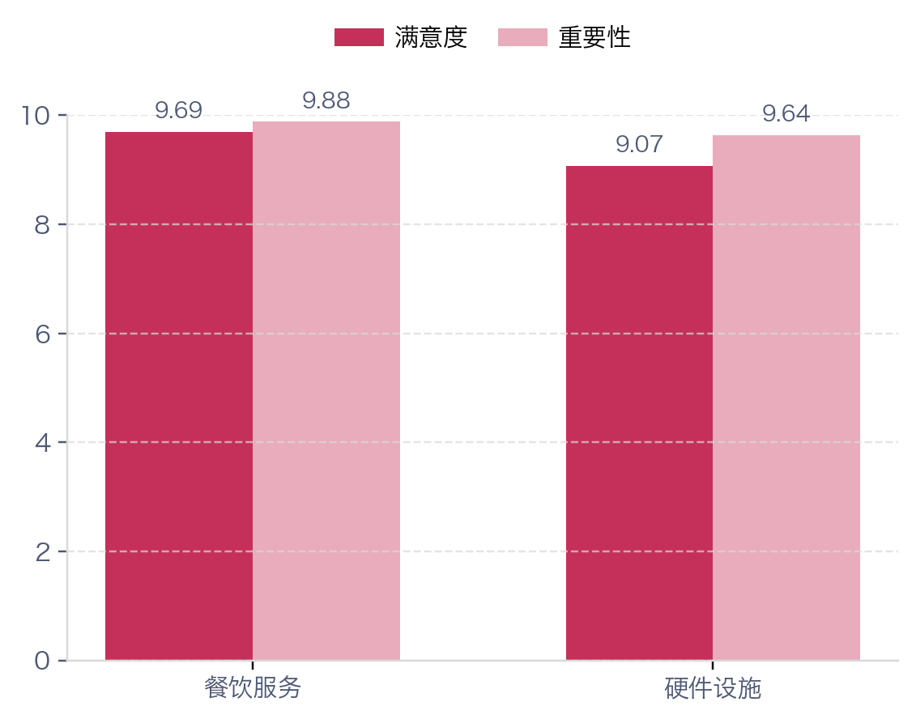
餐饮客户——婚宴
图表分析内容待补充。后续将在此处补充该客户分组二级指标的整体解读、优势项与待提升项。

Slide 21
餐饮客户——自助餐
指标 | 满意度 | 重要性
自助餐 | 9.54 | 9.89
指标 | 满意度 | 重要性
餐饮服务 | 9.78 | 9.99
菜肴品种 | 9.9 | 10
菜品供应速度 | 9.9 | 10
菜品口味品相 | 9.29 | 10
菜品地方特色 | 9.33 | 9.9
接待指引 | 10 | 10
工作人员服务品质 | 10 | 10
就餐区域温度 | 9.81 | 10
就餐区域卫生 | 10 | 10
硬件设施 | 9.29 | 9.78
园区停车方便 | 8.67 | 9.33
交通便利，容易到达 | 9.62 | 10
标识标牌清晰 | 9.57 | 10

Slide 22
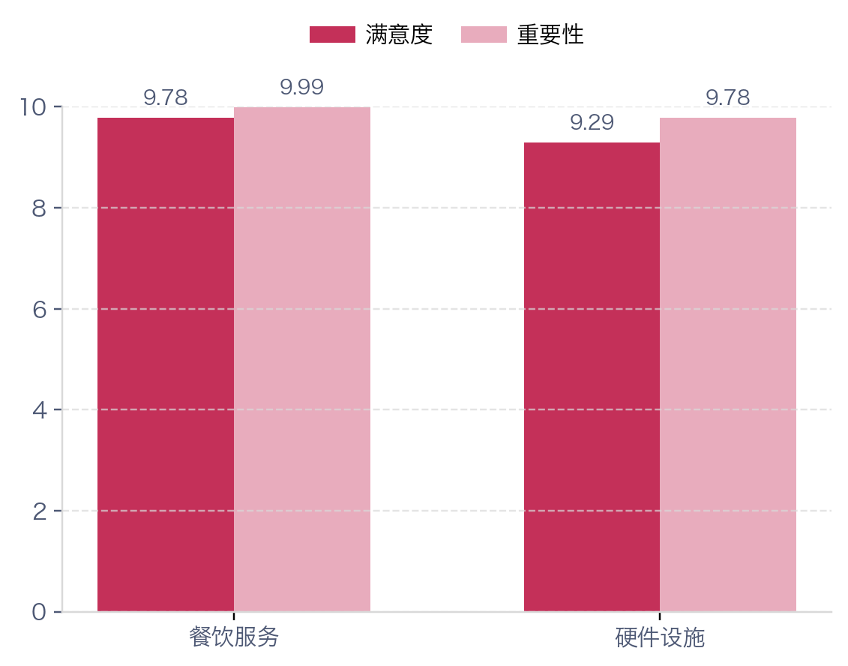
餐饮客户——自助餐
图表分析内容待补充。后续将在此处补充该客户分组二级指标的整体解读、优势项与待提升项。

Slide 23
餐饮客户——宴会
指标 | 满意度 | 重要性
宴会 | 9.72 | 9.99
指标 | 满意度 | 重要性
餐饮服务 | 9.9 | 9.99
菜品温度 | 10 | 10
菜肴品种 | 9.98 | 10
菜品供应速度 | 9.98 | 10
菜品口味品相 | 9.66 | 9.97
菜品地方特色 | 9.7 | 9.94
接待指引 | 10 | 10
就餐区域温度 | 9.81 | 9.98
就餐区域卫生 | 9.94 | 10
工作人员服务品质 | 10 | 10
硬件设施 | 9.53 | 9.99
标识标牌清晰 | 9.42 | 9.97
宴会视听设备 | 9.92 | 10
园区停车方便 | 9.2 | 10
交通便利，容易到达 | 9.59 | 10

Slide 24
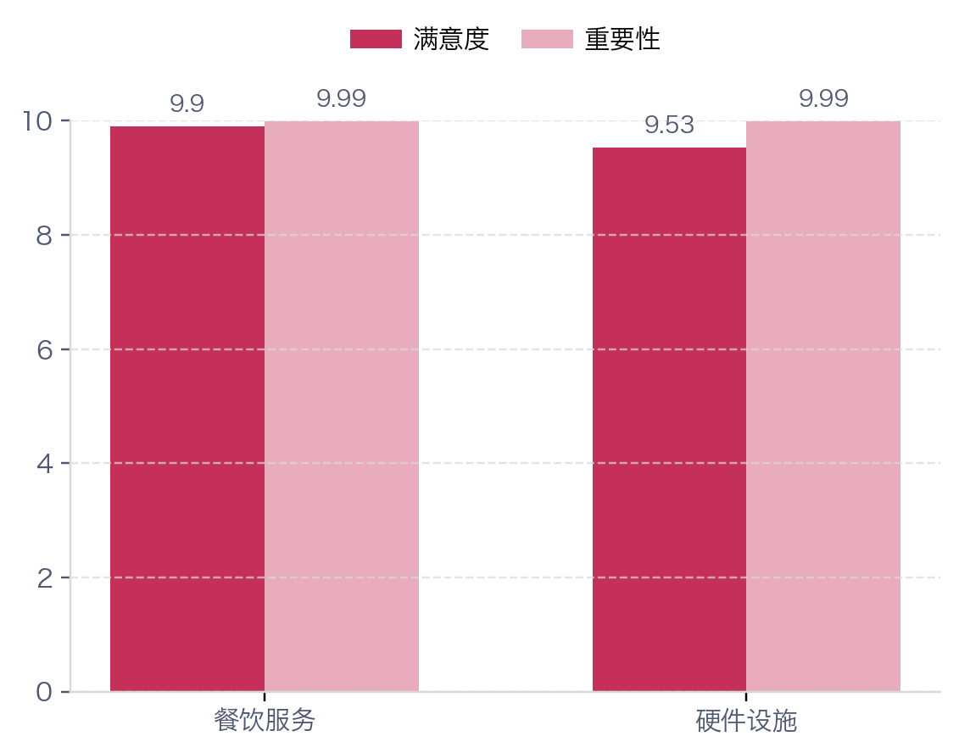
餐饮客户——宴会
图表分析内容待补充。后续将在此处补充该客户分组二级指标的整体解读、优势项与待提升项。

Slide 25
/04
G20峰会体验场馆满意度

Slide 26
G20峰会体验馆——游客
指标 | 满意度 | 重要性
游客 | 9.93 | 9.99
指标 | 满意度 | 重要性
旅游服务 | 9.98 | 10
售票/销售服务 | 9.93 | 10
景点设施 | 9.97 | 9.99
环境卫生 | 10 | 10
安全服务 | 9.99 | 10
工作人员仪容仪表 | 10 | 10
工作人员服务态度 | 10 | 10
讲解人员专业性 | 10 | 10
硬件设施 | 9.87 | 9.98
交通便利，容易到达 | 9.89 | 9.99
园区停车方便 | 10 | 10
标识标牌清晰 | 9.73 | 9.96

Slide 27
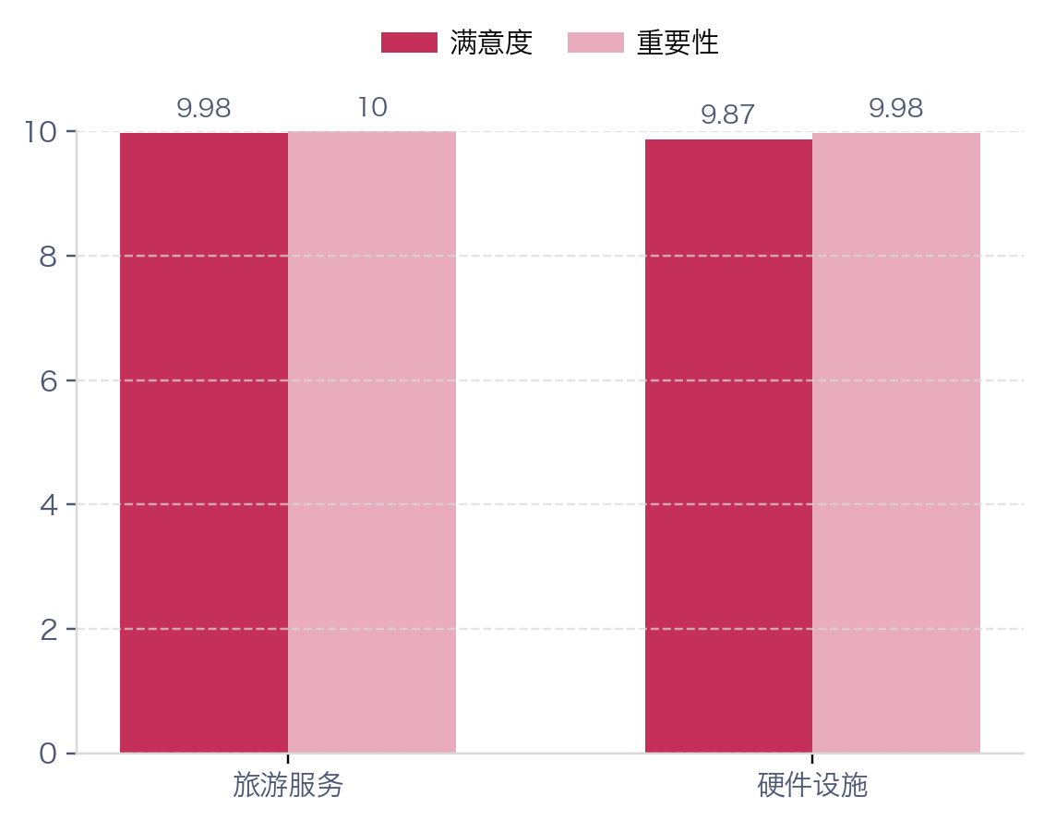
G20峰会体验馆——游客
图表分析内容待补充。后续将在此处补充该客户分组二级指标的整体解读、优势项与待提升项。

Slide 28
G20峰会体验馆——旅行社工作人员
指标 | 满意度 | 重要性
旅行社工作人员 | 9.95 | 9.95
指标 | 满意度 | 重要性
旅游服务 | 10 | 10
售票/销售服务 | 10 | 10
景点设施 | 10 | 10
环境卫生 | 10 | 10
安全服务 | 10 | 10
工作人员仪容仪表 | 10 | 10
工作人员服务态度 | 10 | 10
讲解人员专业性 | 10 | 10
硬件设施 | 9.89 | 9.89
交通便利，容易到达 | 9.67 | 9.67
园区停车方便 | 10 | 10
标识标牌清晰 | 10 | 10

Slide 29
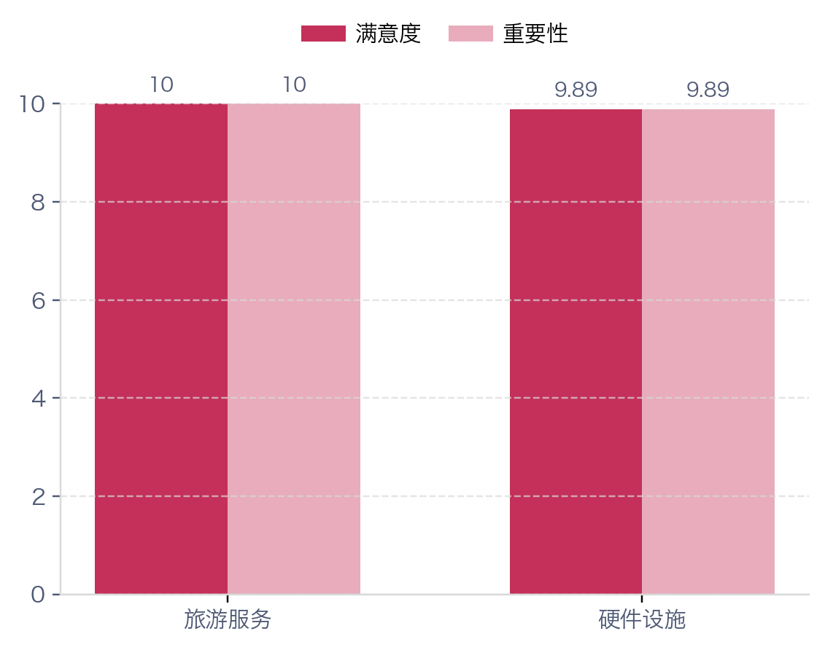
G20峰会体验馆——旅行社工作人员
图表分析内容待补充。后续将在此处补充该客户分组二级指标的整体解读、优势项与待提升项。

Slide 30
/05
酒店客户满意度及酒店暗访评分

Slide 31
酒店客户——酒店散客
指标 | 满意度 | 重要性
散客 | 9.86 | 9.97
指标 | 满意度 | 重要性
硬件设施 | 9.59 | 9.92
交通便利，容易到达 | 9.66 | 9.97
标识标牌清晰 | 9.28 | 9.93
适合商务旅行 | 9.79 | 9.9
园区停车方便 | 8.5 | 9.6
客房整体环境 | 9.76 | 9.97
客房设施设备 | 9.83 | 10
住宿用品质量 | 9.86 | 10
客房私密性 | 10 | 10
指标 | 满意度 | 重要性
入住服务 | 10 | 10
礼宾服务 | 9.97 | 10
入住登记 | 10 | 10
客房服务 | 10 | 10
离店退房 | 10 | 10
工作人员仪容仪表 | 10 | 10
工作人员服务态度 | 10 | 10
工作人员业务技能 | 10 | 10
餐饮服务 | 10 | 10
自助早餐 | 10 | 10
送餐服务 | 10 | 10
零点服务 | 10 | 10

Slide 32
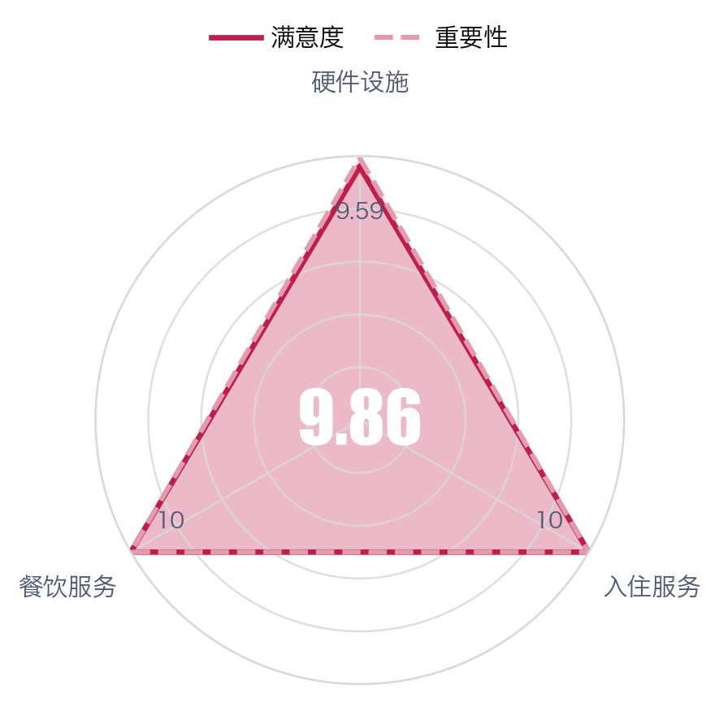
酒店客户——酒店散客
图表分析内容待补充。后续将在此处补充该客户分组二级指标的整体解读、优势项与待提升项。

Slide 33
酒店客户——酒店住宿团队
指标 | 满意度 | 重要性
住宿团队 | 9.93 | 9.98
指标 | 满意度 | 重要性
硬件设施 | 9.81 | 9.94
交通便利，容易到达 | 9.89 | 9.98
标识标牌清晰 | 9.76 | 9.98
适合商务旅行 | 9.95 | 10
园区停车方便 | 9 | 9.55
客房整体环境 | 9.96 | 9.99
客房设施设备 | 9.97 | 10
住宿用品质量 | 9.98 | 10
客房私密性 | 10 | 10
指标 | 满意度 | 重要性
入住服务 | 10 | 10
礼宾服务 | 9.99 | 10
入住登记 | 10 | 10
客房服务 | 10 | 10
离店退房 | 10 | 10
工作人员仪容仪表 | 10 | 10
工作人员服务态度 | 10 | 10
工作人员业务技能 | 10 | 10
餐饮服务 | 9.97 | 10
自助早餐 | 9.95 | 9.98
自助晚餐 | 9.93 | 10
送餐服务 | 10 | 10
零点服务 | 10 | 10

Slide 34
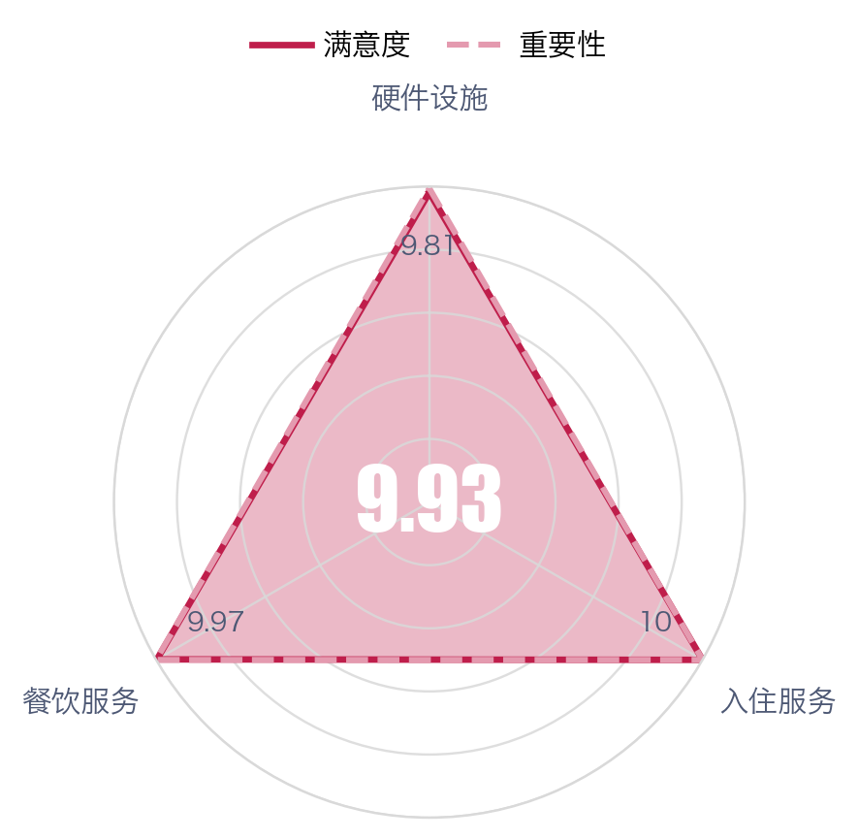
酒店客户——酒店住宿团队
图表分析内容待补充。后续将在此处补充该客户分组二级指标的整体解读、优势项与待提升项。

Slide 35
酒店客户——酒店参会客户
指标 | 满意度 | 重要性
酒店参会客户 | 9.79 | 9.91
指标 | 满意度 | 重要性
会展服务 | 9.92 | 9.96
工作人员仪容仪表 | 10 | 10
工作人员业务技能 | 10 | 10
工作人员服务态度 | 10 | 10
接待引导服务 | 10 | 9.9
茶歇服务品质 | 9.62 | 9.91
硬件设施 | 9.56 | 9.82
交通便利，容易到达 | 9.65 | 9.85
标识标牌清晰 | 9.29 | 9.82
会议厅室匹配性，方便性 | 9.4 | 9.87
设施设备齐全 | 9.57 | 9.85
休息空间 | 9.66 | 9.77
园区停车方便 | 9.38 | 9.63
AV效果 | 9.8 | 9.82
参会环境 | 9.75 | 9.96
指标 | 满意度 | 重要性
配套服务 | 9.69 | 9.85
餐饮服务 | 9.19 | 9.5
客房服务 | 9.56 | 9.89
安保服务 | 10 | 10
保洁服务 | 10 | 10
智慧场馆 | 10 | 10
杭州国博APP | 10 | 10
室内导航系统 | 10 | 10
寻车系统 | 10 | 10
云上看馆 | 10 | 10

Slide 36
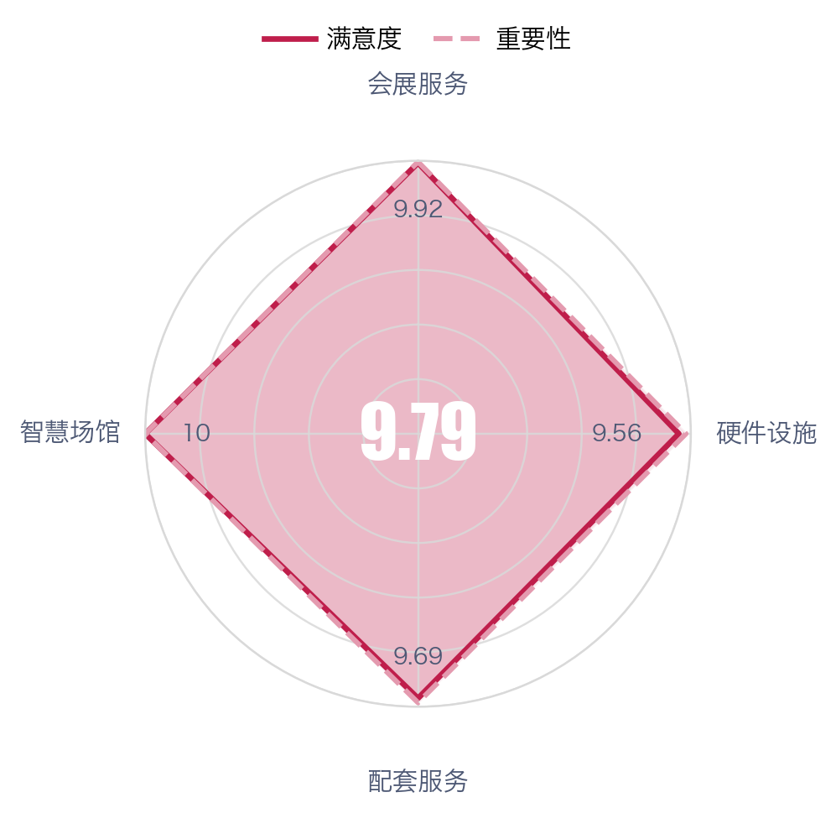
酒店客户——酒店参会客户
图表分析内容待补充。后续将在此处补充该客户分组二级指标的整体解读、优势项与待提升项。

Slide 37
酒店客户——酒店会议主（承）办
指标 | 满意度 | 重要性
酒店会议主承办 | 9.69 | 9.68
指标 | 满意度 | 重要性
会展服务 | 9.75 | 9.76
销售经理服务态度 | 10 | 10
销售经理业务能力 | 10 | 10
现场对接协调沟通 | 10 | 10
现场对接服务效率 | 9.83 | 9.83
工作人员仪容仪表 | 10 | 9.8
工作人员服务态度 | 9.67 | 9.67
工作人员业务技能 | 9.8 | 10
现场布置与搭建 | 10 | 10
茶歇服务与品质 | 9.33 | 9.33
在线服务渠道便捷 | 10 | 10
报馆流程及服务 | 10 | 9.8
工程设施设备 | 9.5 | 9.5
撤会服务 | 9 | 9.5
会后回访 | 9.6 | 9.4
整体协调和配合 | 9.67 | 9.67
服务响应及时性 | 9.67 | 9.67
指标 | 满意度 | 重要性
硬件设施 | 9.65 | 9.58
交通便利，容易到达 | 9.83 | 9.5
标识标牌清晰 | 9.67 | 9.67
会议厅室匹配性，方便性 | 9.67 | 9.67
设施设备齐全 | 9.67 | 9.8
休息空间 | 9.33 | 9.17
园区停车方便 | 9.67 | 9.67
AV效果 | 9.67 | 9.5
交通流线 | 9.67 | 9.67
配套服务 | 9.36 | 9.38
餐饮服务 | 8.33 | 8.83
客房服务 | 9.5 | 9.5
安保服务 | 9.8 | 9.6
保洁服务 | 9.8 | 9.6
智慧场馆 | 10 | 10
寻车系统 | 10 | 10

Slide 38
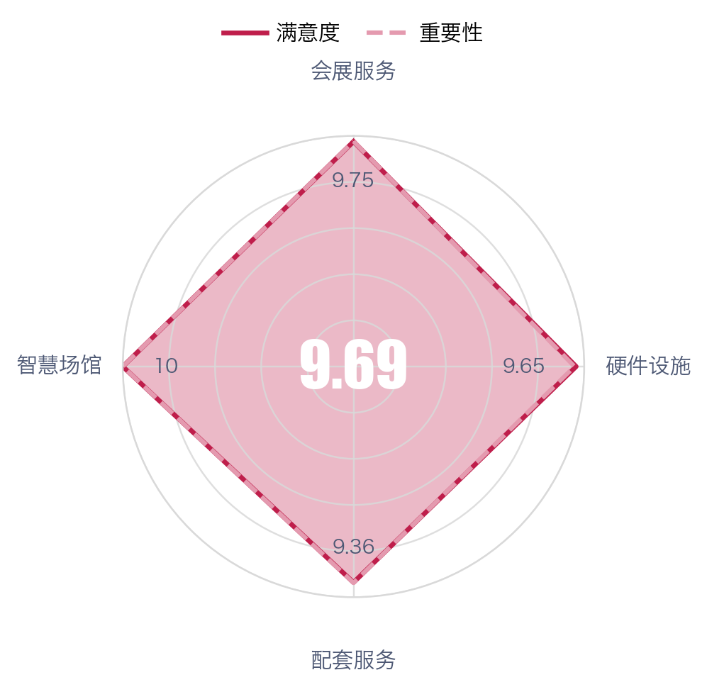
酒店客户——酒店会议主（承）办
图表分析内容待补充。后续将在此处补充该客户分组二级指标的整体解读、优势项与待提升项。

Slide 39
酒店客户——酒店餐饮客户
指标 | 满意度 | 重要性
酒店餐饮客户 | 9.63 | 9.89
指标 | 满意度 | 重要性
餐饮服务 | 9.83 | 9.96
菜品温度 | 10 | 10
菜肴品种 | 9.62 | 9.96
菜品供应速度 | 9.99 | 9.99
菜品口味品相 | 9.72 | 9.9
菜品地方特色 | 9.46 | 9.93
接待指引 | 10 | 10
就餐区域温度 | 9.89 | 9.94
就餐区域卫生 | 9.98 | 9.99
工作人员服务品质 | 9.99 | 9.99
硬件设施 | 9.43 | 9.82
标识标牌清晰 | 9.37 | 9.93
宴会视听设备 | 9.96 | 10
园区停车方便 | 8.34 | 9.33
交通便利，容易到达 | 9.77 | 9.89

Slide 40
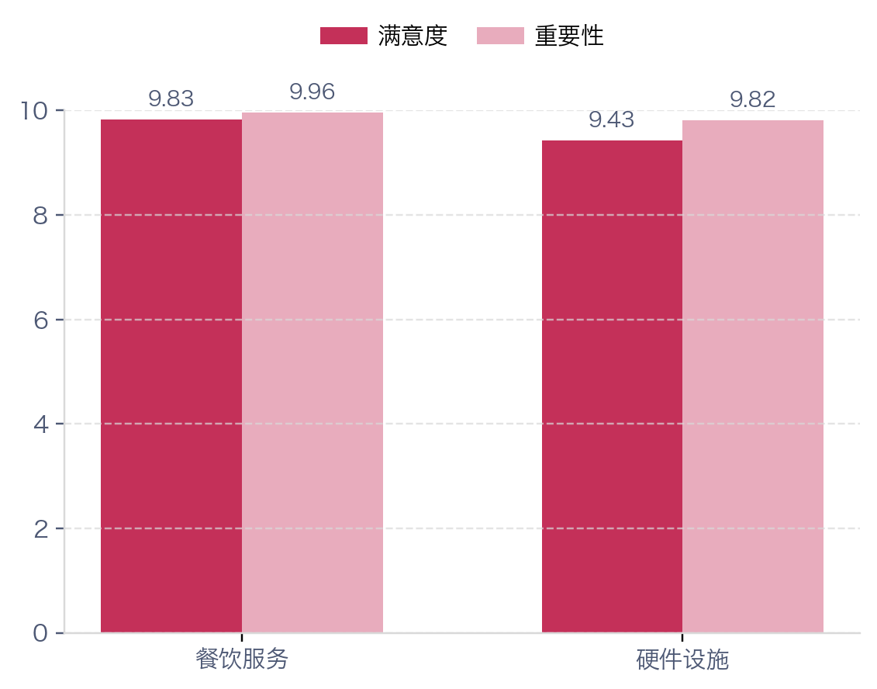
酒店客户——酒店餐饮客户
图表分析内容待补充。后续将在此处补充该客户分组二级指标的整体解读、优势项与待提升项。

